Slide 1
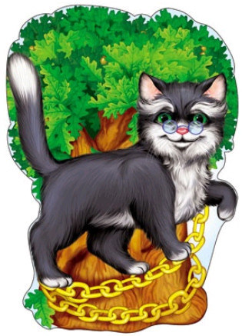
МУНИЦИПАЛЬНОЕ БЮДЖЕТНОЕ ОБЩЕОБРАЗОВАТЕЛЬНОЕ УЧРЕЖДЕНИЕ
ТРУБЧЕВСКАЯ ОБЩЕОБРАЗОВАТЕЛЬНАЯ ШКОЛА
Образовательный проект
« Как рождались наши сказки»
Авторы проекта:
дети дошкольной группы МБОУ «Трубчевская ООШ»
Булкин Тимофей
Карапетян Самвел
Мусаев Гумбат
Сиражева Карина
Руководитель проекта:
Фастова И. В., воспитатель

Slide 2
Содержание 1. Введение 1.1 Цитаты наших классиков 1.2 Актуальность темы проекта 1.3.Цель и задачи проекта 1.4 Тип проекта 2.Этапы проекта: 2.1 Организационно-подготовительный 2.2 Основной 2.3 Итоговый 3. Заключение 3.1 Приложение

Slide 3
"Дорогой друг, если вы хотите, чтобы воспитанник ваш стал умным, любознательным, сообразительным, если у вас есть цель утвердить в его душе чувствительность к тончайшим оттенкам мысли и чувств других людей,- воспитывайте, пробуждайте, одухотворяйте его ум красотой слова, мысли, а красота родного слова, его волшебная сила раскрывается, прежде всего, в сказке. Сказка - это колыбель мысли».
Сухомлинский В.А.
«В сказке сила, благодаря которой ребенок познает мир и себя». Маршак С.Я.

Slide 4
Этапы проекта
1.Организационно-подготовительный:
подбор литературного материала сказок;
составление картотеки русских народных и литературных сказок;
встречи с родителями с целью ознакомления с замыслом проекта, целями и задачами, конечным результатом
разработка плана действий по совместному творчеству педагога, детей и родителей;
обучение родителей игровым приемам работы со сказкой.
2. Основной:
- чтение и обсуждение, анализ и рассказывание прочитанных в группе сказок;
- организация в группе «уголка сказки»: еженедельная подборка книг со сказками, настольный кукольный театр с игрушками – персонажами (в виде рукавичек) для обыгрывания сюжетов знакомых сказок;
- совместное творчество детей и родителей: изготовление и размещение игрушек, шапочек с изображением животных – героев сказок;
- рисование по сюжетам прочитанных в группе сказок;
- постановка сказок с помощью кукол пальчикового, настольного театра, театра на коробках.
3. Итоговый:
- использование игр и игровых приемов на занятиях и в совместной деятельности педагога с детьми;
- беседы с родителями: советы и рекомендации по составлению детских сказок, оформлению коллективного сборника;
- презентация книги «Наши сказки»

Slide 5
Цель проекта
Развитие связной устной речи и навыков речевого общения с окружающими у детей дошкольного возраста.
Задачи проекта
- ознакомление с произведениями литературных и народных сказок;
- развитие умения фантазировать, придумывать новые сюжеты сказок на основе ранее прочитанных, учить работать творчески;
- формирование навыков правильного речевого общения со сверстниками, культуры разговорной речи;
- развитие памяти, мышления, воображения, пополнение активного словаря детей;
- способствовать сплочению детского коллектива, родителей и детей;
- создание книги - сборника «Наши сказки»

Slide 6
Тип проекта
1.По доминирующей в проекте деятельности- познавательно-творческий
2.По предметно- содержательной области – литературный
3.По количеству участников проекта- коллективный
4. По времени проведения- среднесрочный
Форма представления проекта-
книга «Наши сказки», созданная дошкольниками и их родителями

Slide 7
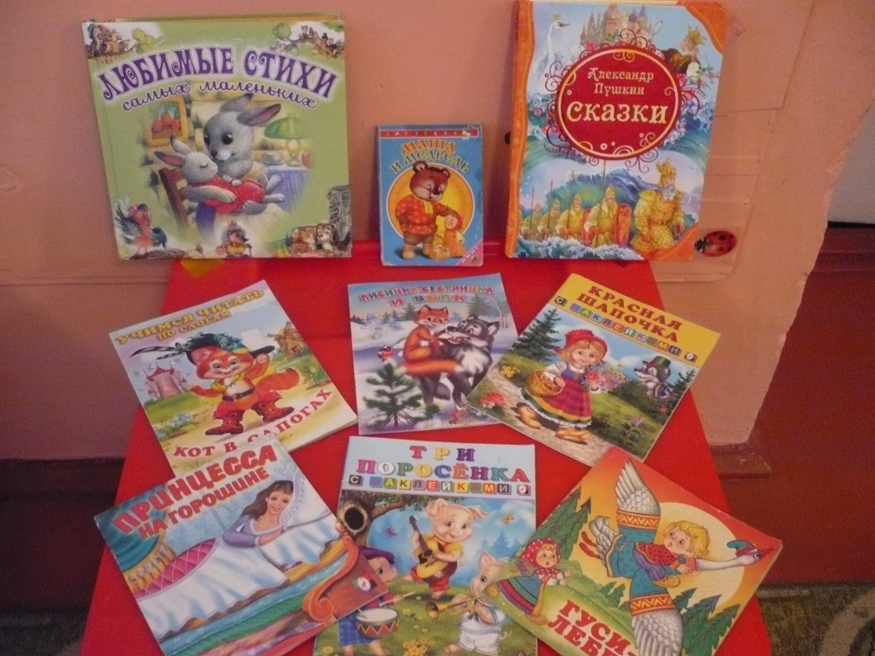
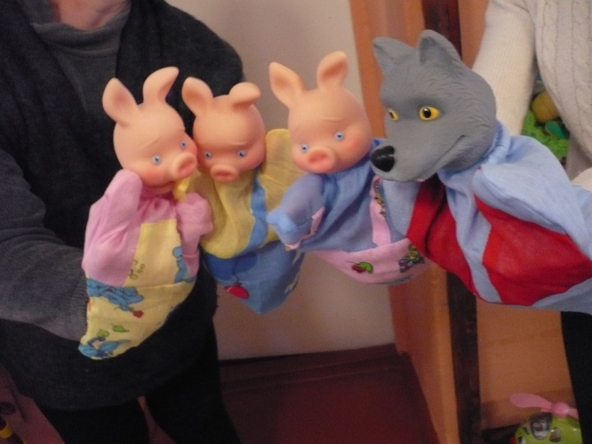
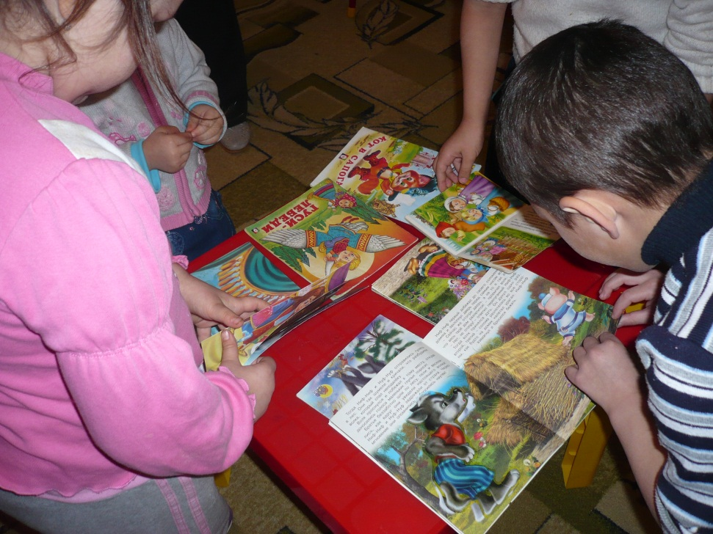
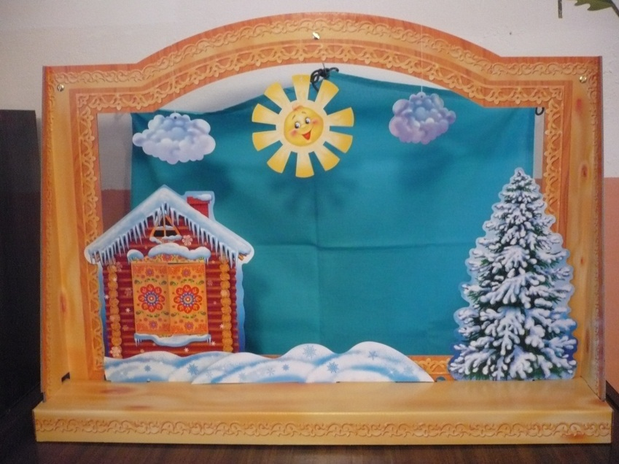
Любим читать и «играть» в сказки!

Slide 8
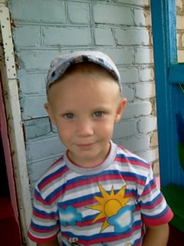
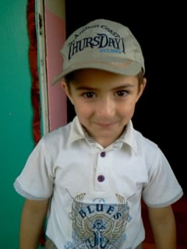
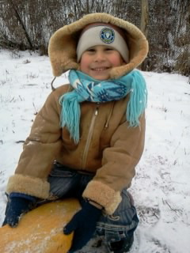
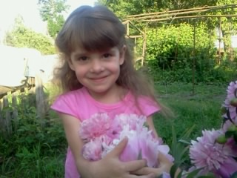
Посмотрите, какие они - наши писатели!

Slide 9
Заключение
Сказка – это кладезь народной мудрости, она воспитывает детей интеллектуально и нравственно, поэтому роль сказок в процессе развития и становления полноценной личности маленького человека очень значима.
Литературно-творческая деятельность раскрывает личность каждого ученика. У дошкольников увеличивается словарный запас, появляется желание узнать значение непонятных слов и употреблять их в речи; речь становится развернутой, осмысленной и эмоциональной; ребята испытывают радость творчества в совместной работе со взрослыми, чувствуют себя взрослее.

Slide 10
Актуальность темы проекта
По мнению ведущих педагогов -исследователей, одним из наиболее эффективных путей развития речи дошкольников является использование разных жанров литературы, произведений устного народного творчества, в особенности – русской народной сказки.
Воспринимая богатый, поэтический язык литературных и народных сказок, ребенок учится правильно говорить, пополняет свой словарный запас, овладевает культурой речи и навыками общения со сверстниками.

Slide 11
Приложение Содержание детской книги – сборника «Наши сказки»
1. Сказка «Путешествие листочка»
Булкин Тимофей и его мама
Выросло дерево. Осенью листочки пожелтели. А один был самый желтый. Подул ветер. Листик полетел. Летел и упал на землю. Бежала Лисичка и подняла его. Принесла домой и на стену повесила. А ночью Лисичка уснула, дверь открылась и Листочек вылетел. И полетел далеко-далеко. Упал на землю. Мимо Волк шел. Он поднял Листочек и к себе домой принес. Ночью дверь от ветра открылась, и Листочек вылетел. Долго он летал и не хотел засохнуть.
2. Сказка «Приключения Зайчика»
Карапетян Самвел и его мама
Жил-был Зайчик. И пошел он в лес погулять, и нашел волшебный ковер. Он сел на него и полетел. Он увидел Золотую рыбку на берегу реки и взял ее с собой. Была огненная река, и огонь обжег ковер. Тогда Зайчик попросил Золотую рыбку: «Рыбка, рыбка, потуши ковер». Рыбка сделала это. И пошел Он дальше, и встретил другого Зайчика. И стали они дружить и ходить друг к другу в гости. Вот и сказке – конец, а кто слушал – молодец!
3. Сказка «Настоящий друг»
Мусаев Гумбат и его мама
Однажды котик Гриша шел домой с прогулки по очень глубокому снегу. Вдруг он увидел дерево, на которое прилетело много птичек. Гриша остановился, захотел сосчитать птичек и провалился в глубокий сугроб. В сугробе было холодно, Гриша совсем замерз. Но мимо шел его друг кот Миша. Он услышал голос друга и помог ему выбраться и снега. Миша – настоящий друг!
4. Сказка «Как Маша собирала грибы»
Сиражева Карина
В одной избушке около леса жила – была девочка Маша со своей бабушкой. Маша любила собирать грибы и однажды пошла за грибами в лес. Маша набрала много разных грибов – желтых, красных, коричневых. Но в лесу ей встретились Ежик с Медвежонком. Они сказали Маше, что у нее в корзинке много грибов ядовитых. Их есть нельзя. Маша выбросила плохие грибы и позвала зверюшек в гости. Бабушка сварила из хороших грибов суп. Друзья Маши угощались.

